Slide 1
스마트한 추적놀이 스토리보드
Ver. 2.00
개발담당 | 사업관리 | 사업관리
Notes:
0

Slide 2
개정이력
버전 | 변경일 | 변경내용 | 작성자 | 확인 | 승인자
1.0.0 | 23.06.10 | 전체 구조 및 기능 작성 | 박수현 | 박수현 | 박수현
2.0.0 | 23.06.13 | 전체 재구성 | 박수현 | 박수현 | 박수현

Slide 3
스마트한 추적놀이
사용자 – 메인 페이지
(전체구성)

Slide 4
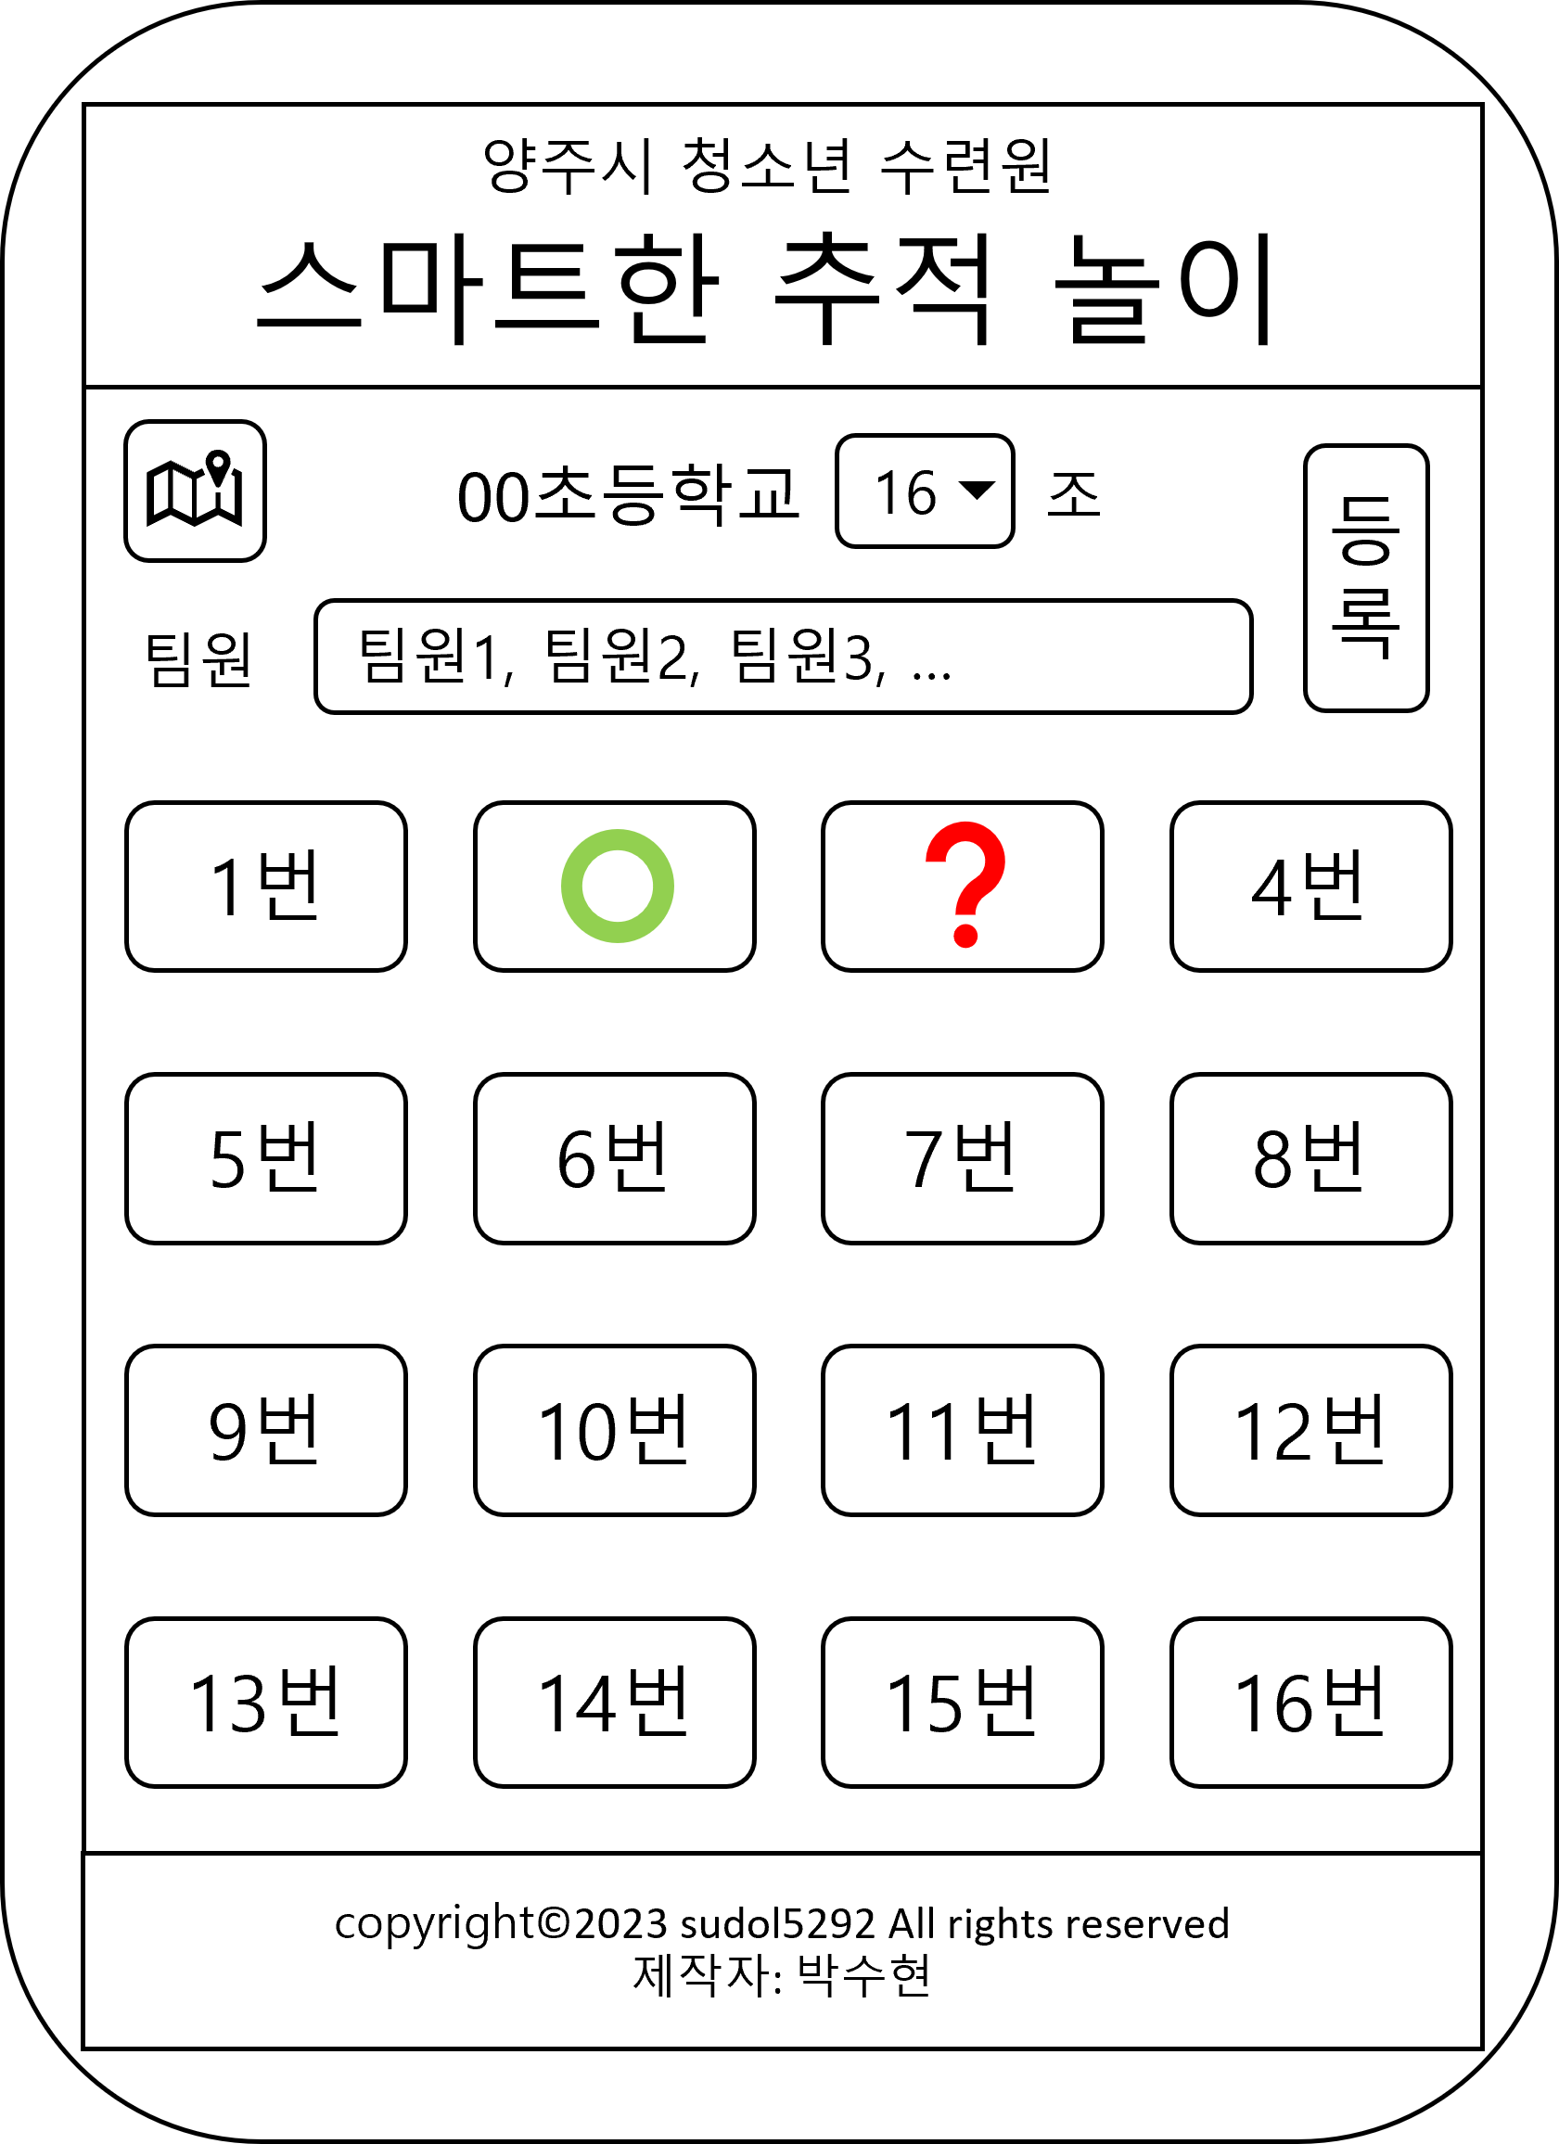
스마트한 추적놀이 사용자 – 메인 페이지(전체구성)
사용자 메인 페이지
전체 구성안
1
2
※ 클릭 기준 링크/액션 안내
1. 사이트 타이틀
2. 사용자가 해당 조에 대한
정보를 입력하고
지도와 각 문제별로
접근할 수 있는 영역
3. Footer 영역
(ppt–5 page)참고
3

Slide 5
스마트한 추적놀이
Footer
(전체구성)

Slide 6
스마트한 추적놀이 Footer(전체구성)
Footer 구성안
※ 클릭 기준 링크/액션 안내
1. 글씨 클릭 시
포트폴리오 사이트
(https://sudol5292.netlify.app/)
로 이동
1

Slide 7
스마트한 추적놀이
사용자 – 메인 페이지
(메인 영역)

Slide 8
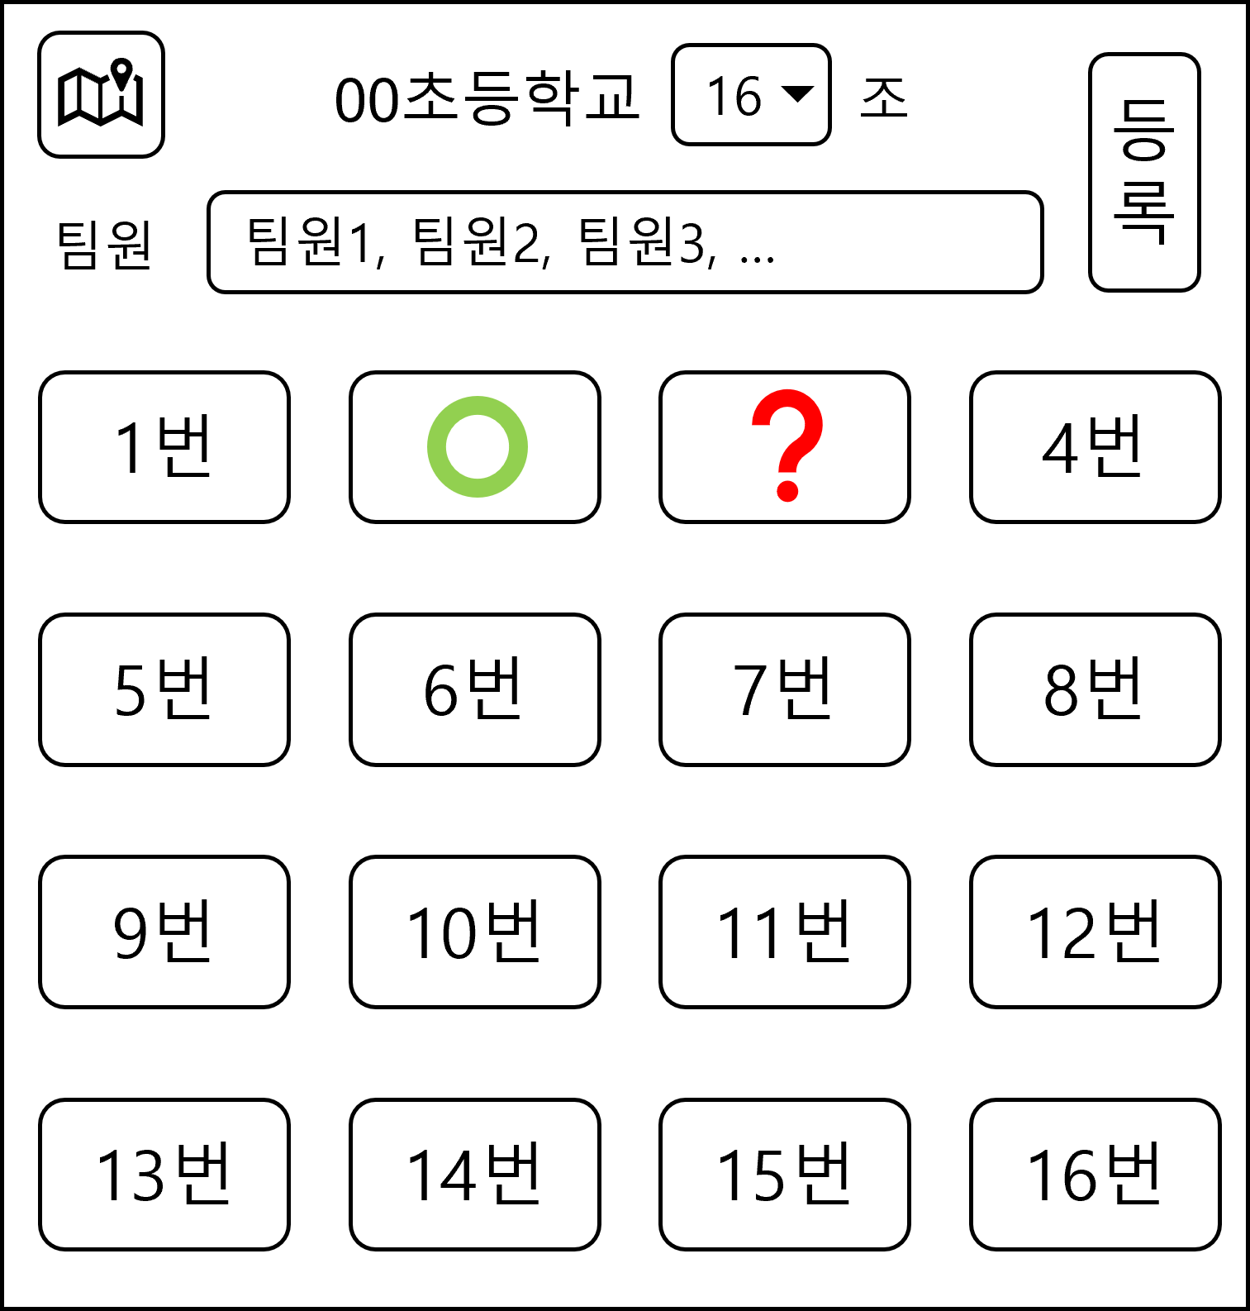
스마트한 추적놀이 사용자 – 메인 페이지(메인 영역)
사용자 메인 페이지
구성안
1
2
3
※ 클릭 기준 링크/액션 안내
1. 클릭 시
지도 페이지(ppt–9 page) 이동
2. 각 조의 정보를 입력
3. 2번을 입력 후
등록 버튼 클릭 시
성공할 경우 버튼이 사라지고
2번이 수정 불가로 변경됨
실패할 경우
관리자에게 문의하라는
경고창이 출력됨
4. 클릭 시
문제 페이지(ppt–13 page)로
이동
5. 4번 입력 후
성공 시 뜨는 버튼
6. 4번 입력 후
수정이 필요할 경우 뜨는 버튼
4
5
6

Slide 9
스마트한 추적놀이
사용자 – 지도 페이지
(전체구성)

Slide 10
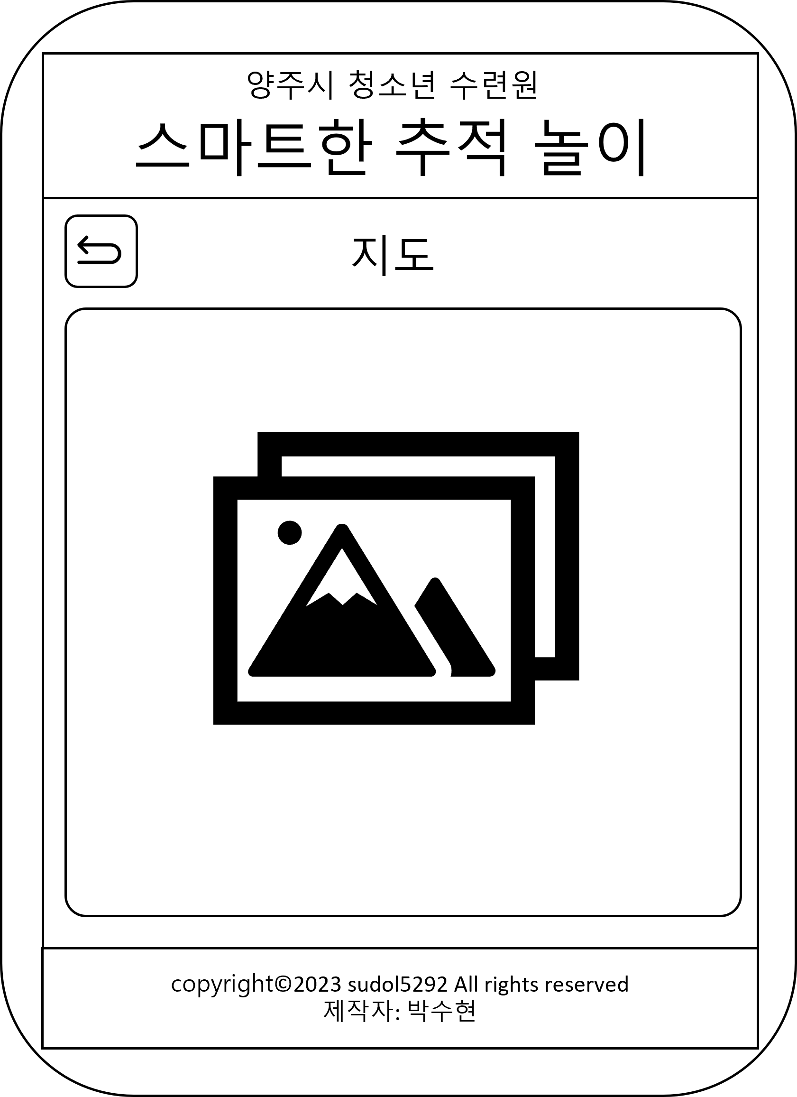
스마트한 추적놀이 관리자 – 지도 페이지(전체구성)
관리자 지도 페이지
전체 구성안
1
2
※ 클릭 기준 링크/액션 안내
1. 사이트 타이틀
2. 사용자가 지도를
확인할 수 있는 영역
3. Footer 영역
(ppt–5 page)참고
3

Slide 11
스마트한 추적놀이
사용자 – 지도 페이지
(메인 페이지 -> 지도 버튼 클릭 시 나오는 화면)

Slide 12
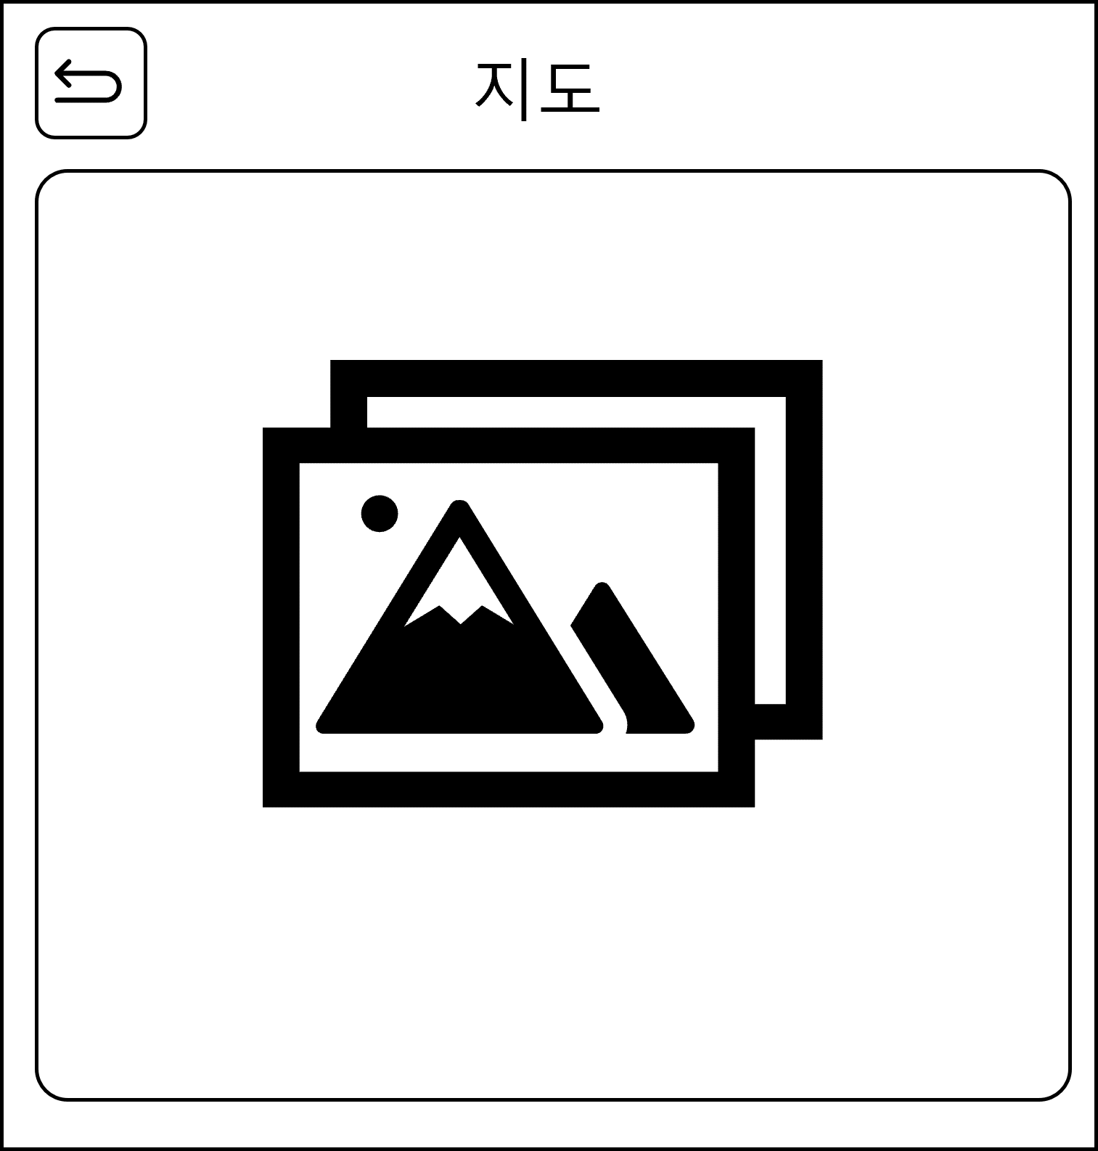
스마트한 추적놀이 관리자 – 지도 페이지 (메인 페이지 -> 지도 버튼 클릭 시 나오는 화면)
관리자 지도 페이지
구성안
1
※ 클릭 기준 링크/액션 안내
1. 클릭 시
메인 페이지(ppt-3 page)로
이동
2. 현재 관리자가 등록한
지도가 출력됨
2

Slide 13
스마트한 추적놀이
사용자 – 각 문제 페이지
(전체구성)

Slide 14
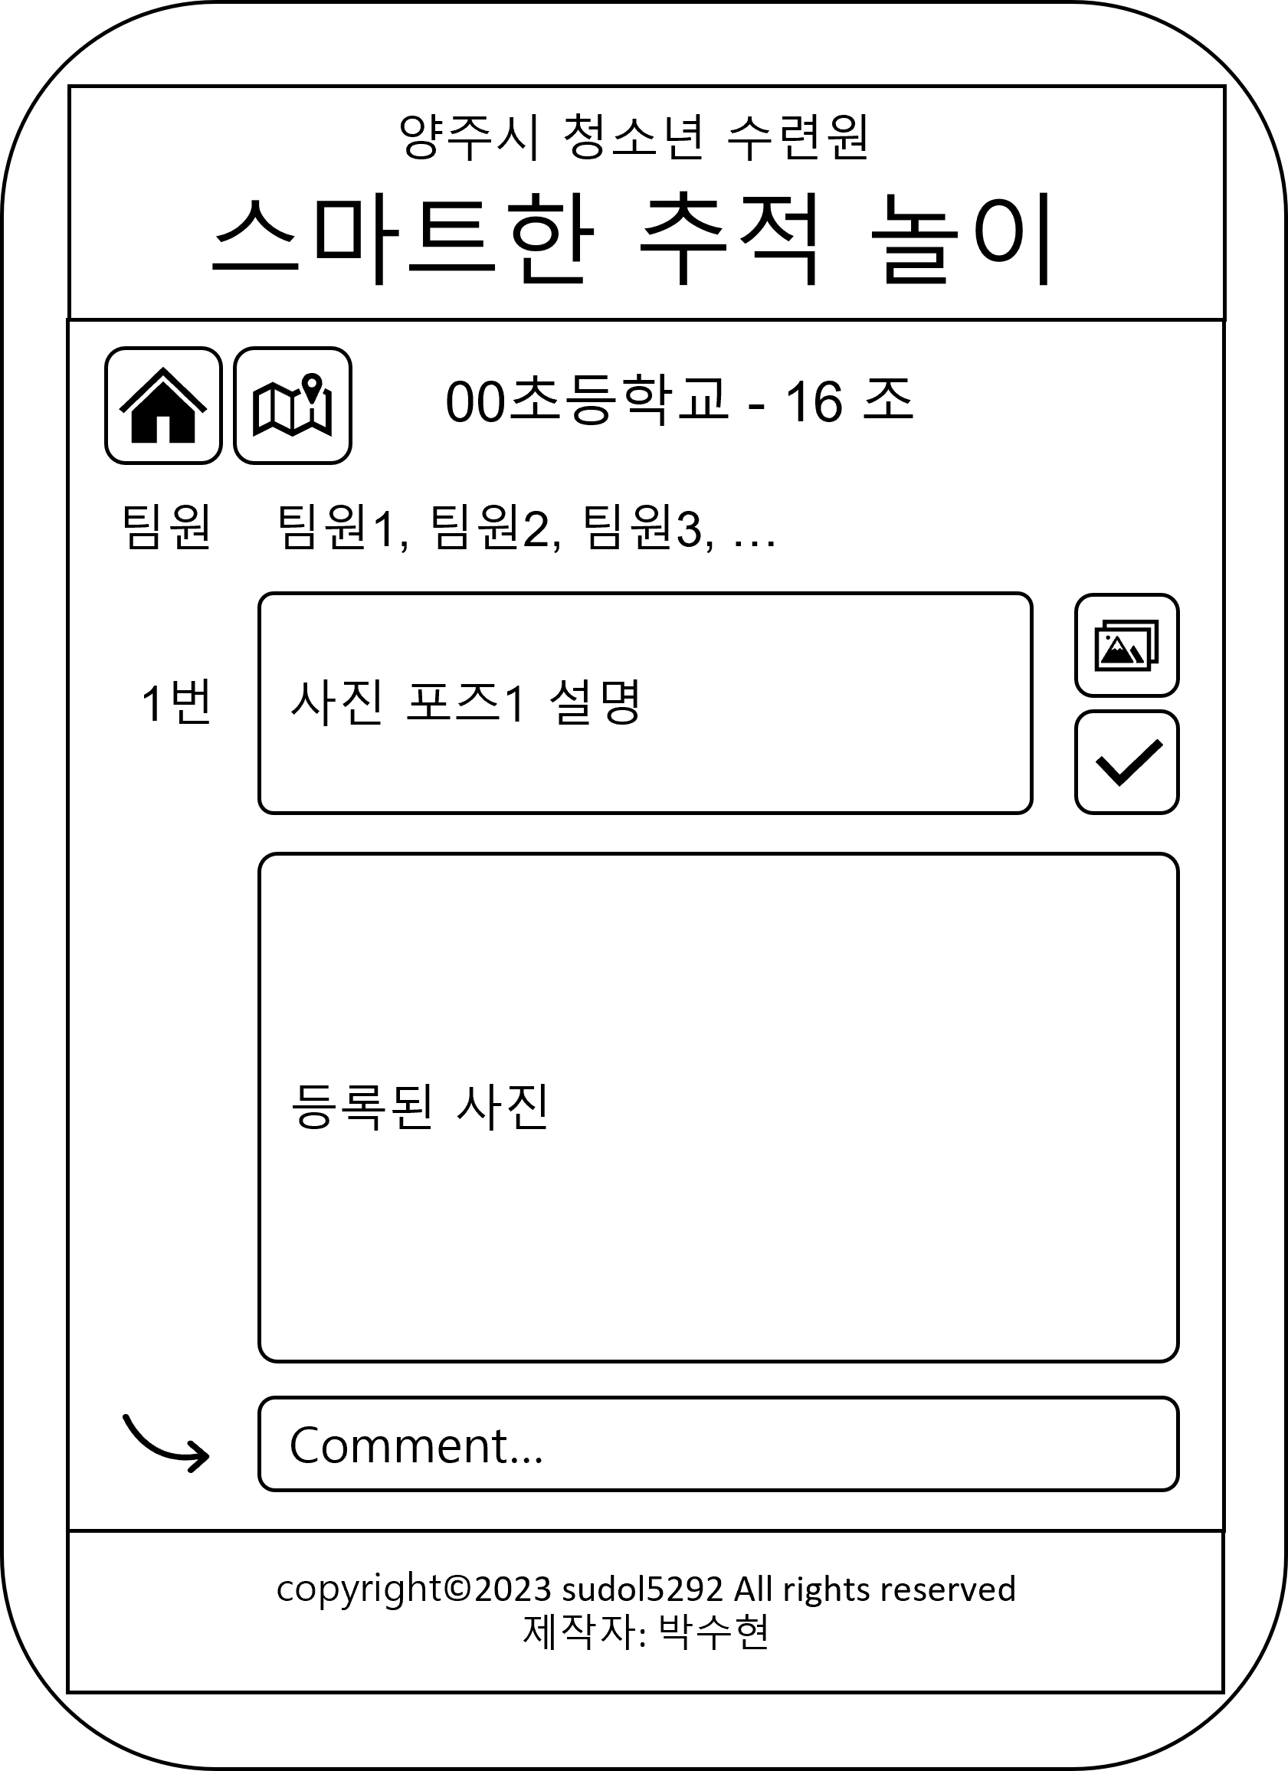
스마트한 추적놀이 사용자 – 메인 페이지(전체구성)
사용자 메인 페이지
전체 구성안
1
2
※ 클릭 기준 링크/액션 안내
1. 사이트 타이틀
2. 사용자가 각 문제 별
정답을 입력할 수 있는 영역
3. Footer 영역
(ppt–5 page)참고
3

Slide 15
스마트한 추적놀이
사용자 – 각 문제 페이지
(메인 페이지 -> 각 번호 클릭 시 나오는 화면)

Slide 16
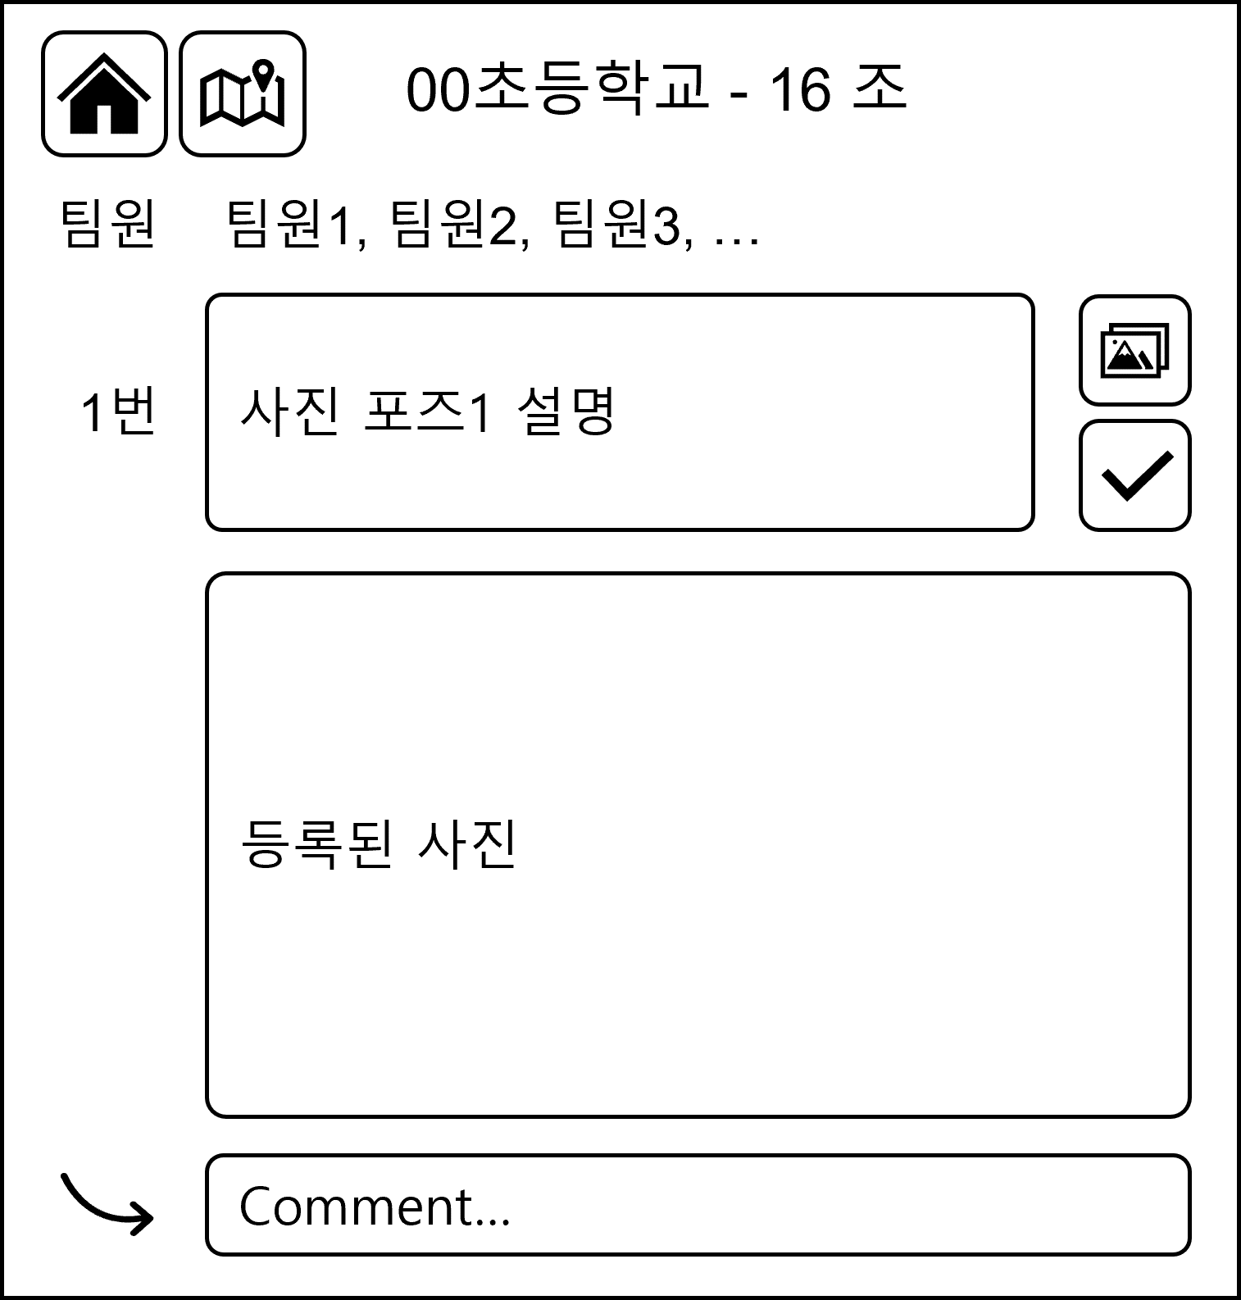
스마트한 추적놀이 사용자 – 각 문제 페이지(메인 페이지 -> 각 번호 클릭 시 나오는 화면)
사용자 각 문제 페이지
구성안
1
2
※ 클릭 기준 링크/액션 안내
1. 클릭 시
메인 페이지(ppt-3 page)로
이동
2. 클릭 시
지도 페이지(ppt-9 page)가
출력됨
3. 각 번호에 맞는 사진 설명을
입력하는 폼
4. 클릭 시
사진을 등록할 수 있는 버튼
5. 4번에서 선택한 사진이
출력되는 폼
6. 3번과 5번을 입력한 후
클릭하는 버튼
7. 관리자가 입력한
코멘트가 뜨는 폼
3
4
6
5
7

Slide 17
스마트한 추적놀이
관리자 – 시작 페이지
(전체구성)

Slide 18
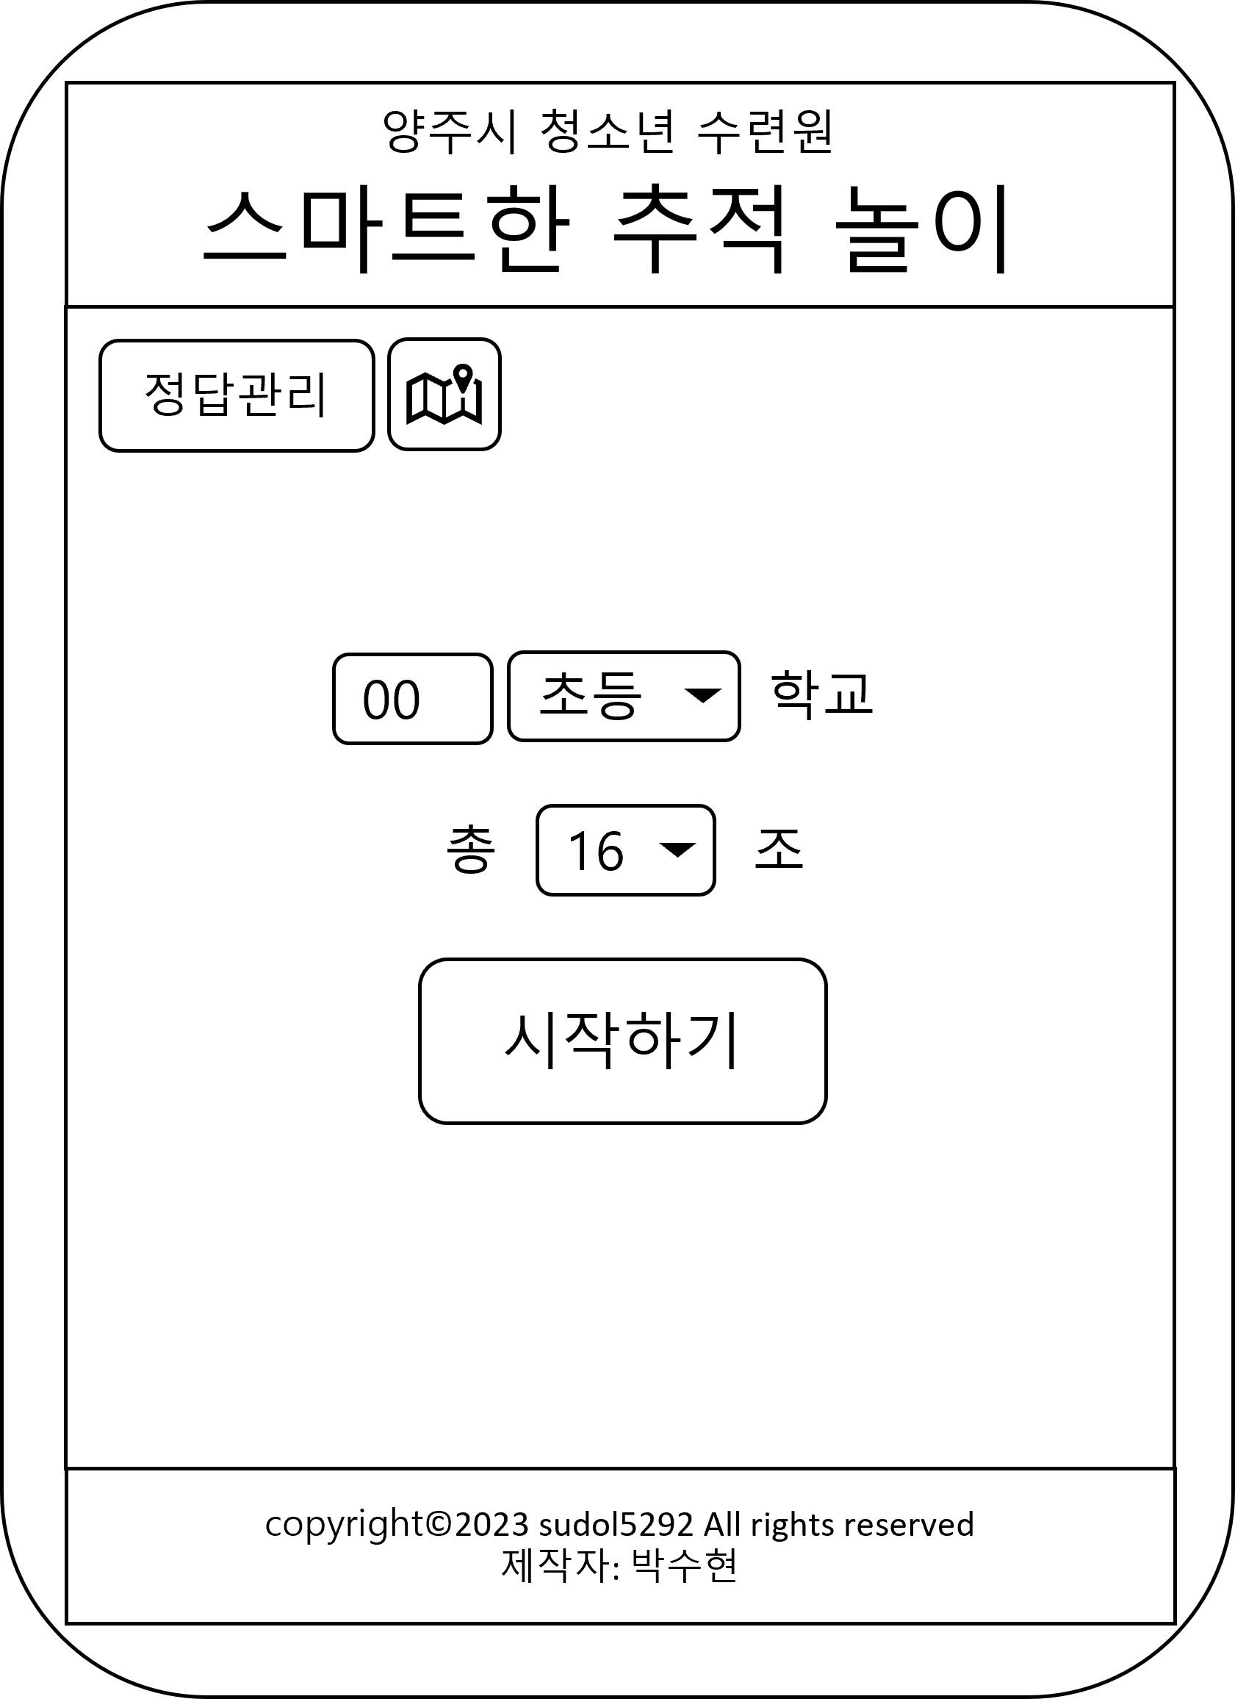
스마트한 추적놀이 관리자 – 시작 페이지(전체구성)
관리자 시작 페이지
전체 구성안
1
2
※ 클릭 기준 링크/액션 안내
1. 사이트 타이틀
2. 관리자가
정답과 지도를 관리하고
새로운 학교의 정보를 입력하고
시작할 수 있는 영역
3. Footer 영역
(ppt – 5page)참고
3

Slide 19
스마트한 추적놀이
관리자 – 시작 페이지
(메인 영역)

Slide 20
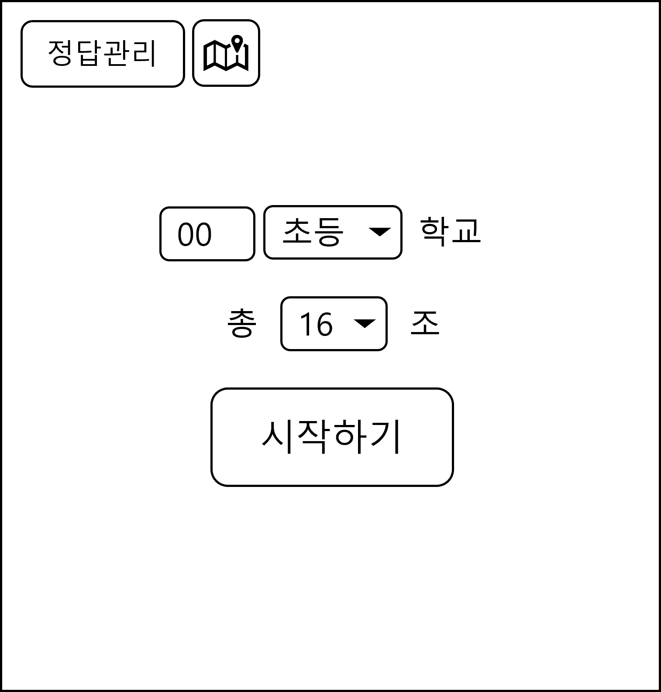
스마트한 추적놀이 관리자 – 시작 페이지(메인 영역)
관리자 시작 페이지
구성안
1
2
※ 클릭 기준 링크/액션 안내
1. 클릭 시
정답 관리 페이지
(ppt-21 page)로 이동
2. 클릭 시
지도 관리 페이지
(ppt-25 page)로 이동
3. 새로운 학교에 대한
정보 입력
4. 3번을 입력한 후 클릭 시
메인 페이지(ppt-29 page)로
이동
3
4

Slide 21
스마트한 추적놀이
관리자 – 정답 관리 페이지
(전체구성)

Slide 22
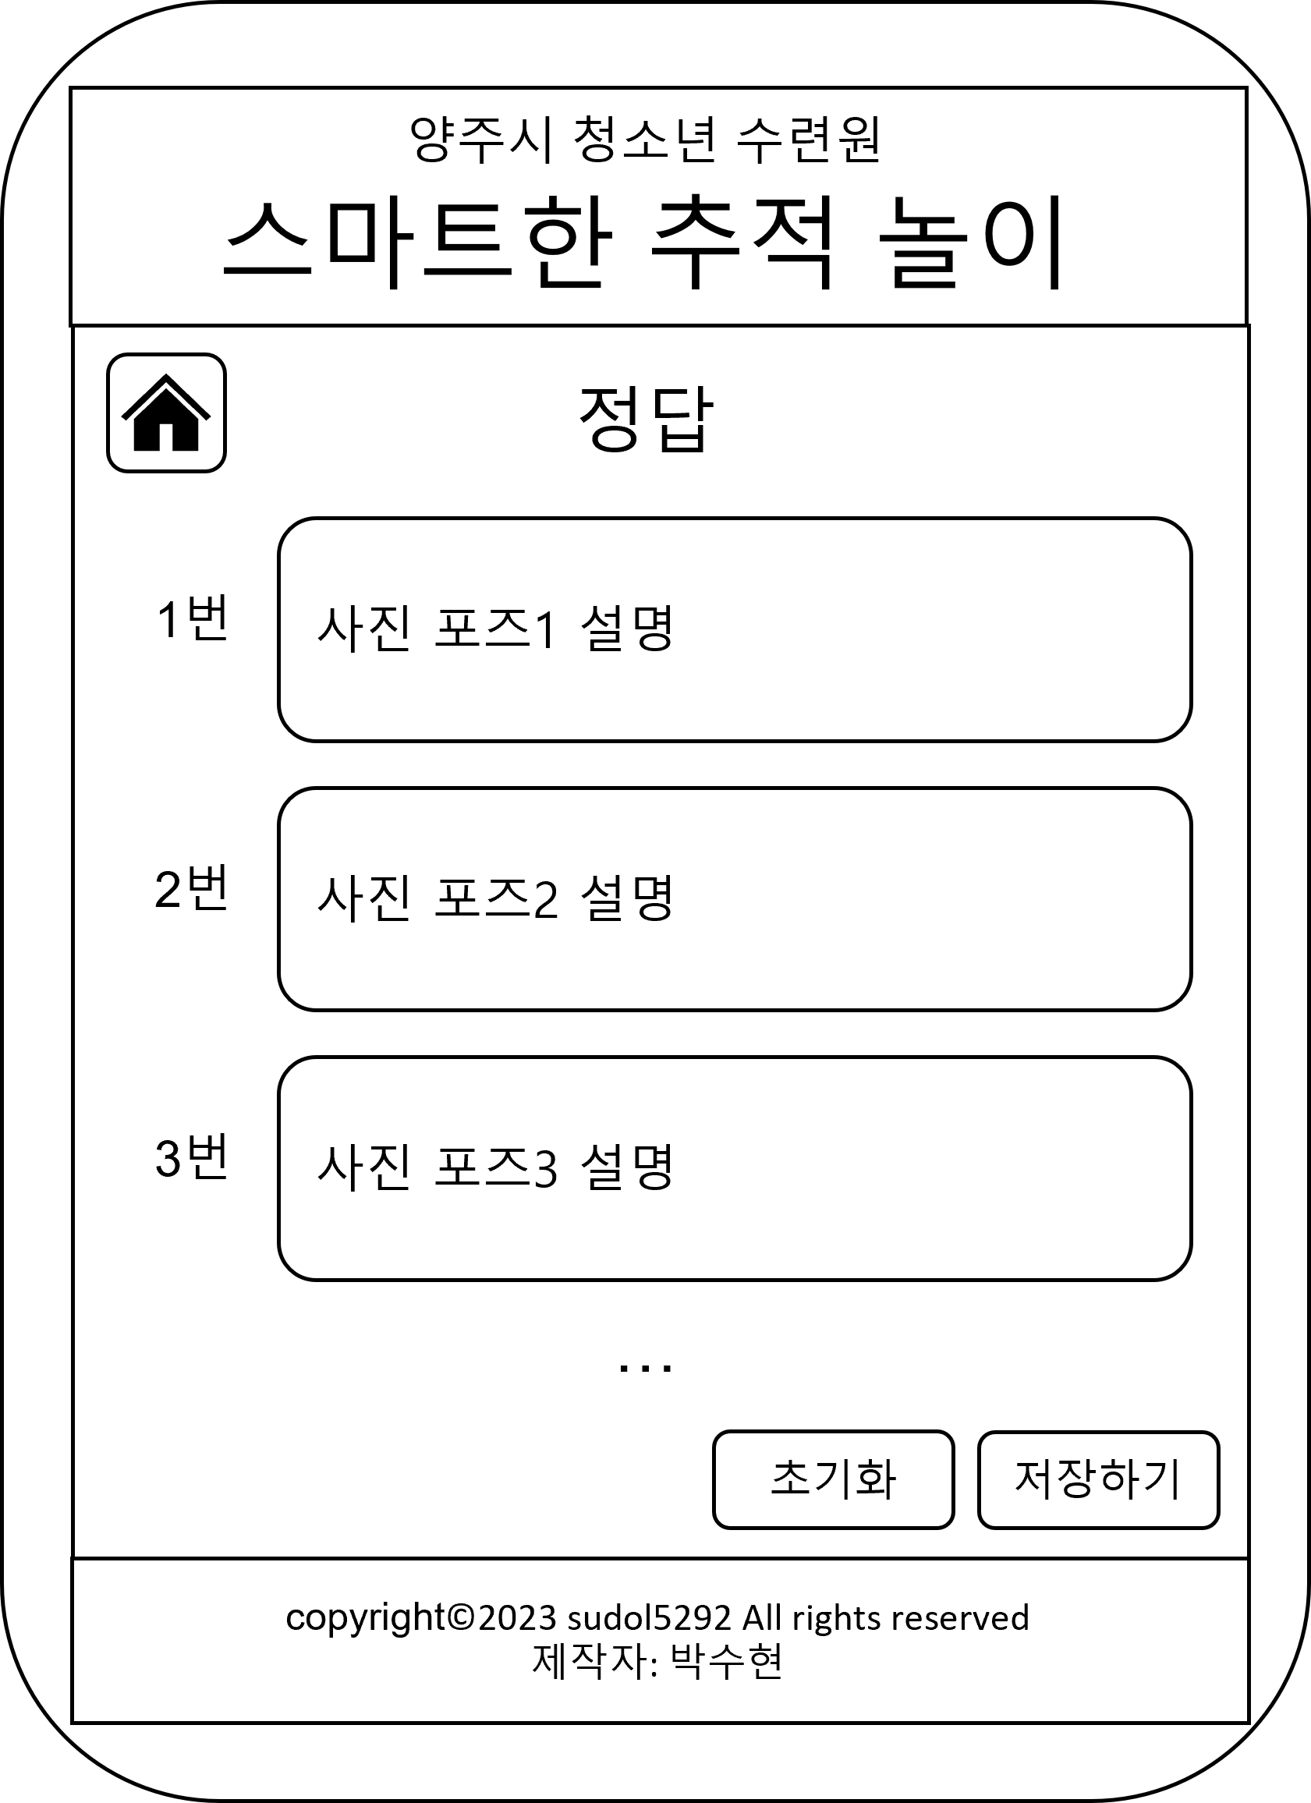
스마트한 추적놀이 관리자 – 정답 관리 페이지(전체구성)
관리자 정답 관리 페이지
전체 구성안
1
2
※ 클릭 기준 링크/액션 안내
1. 사이트 타이틀
2. 문제 별
정답을 관리할 수 있는 영역
3. Footer 영역
(ppt – 5page)참고
3

Slide 23
스마트한 추적놀이
관리자 – 정답 관리 페이지
(시작 페이지 -> 정답관리 버튼 클릭 시 나오는 화면)

Slide 24
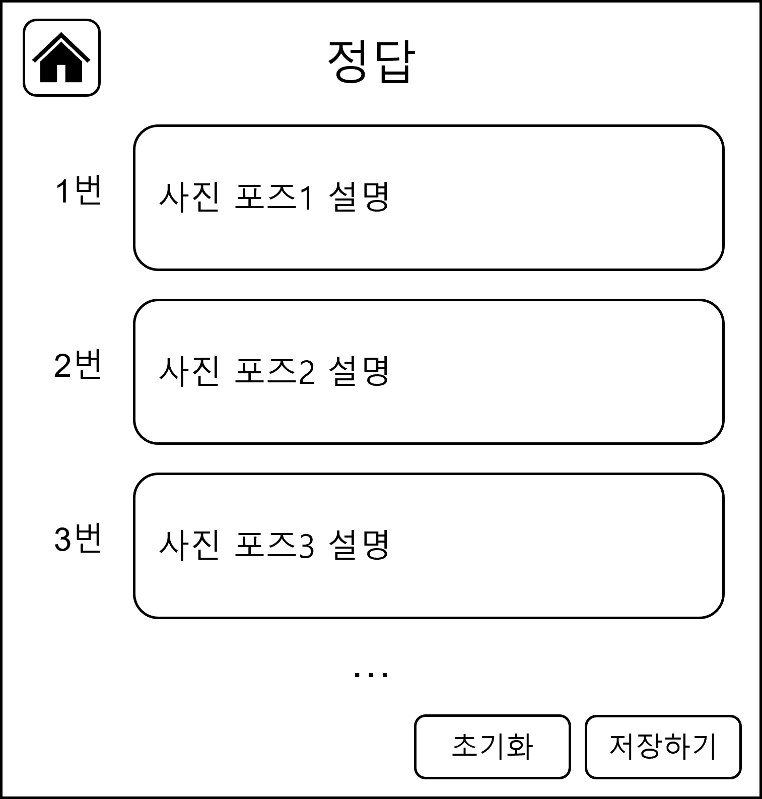
스마트한 추적놀이 관리자 – 정답 관리 페이지(시작 페이지 -> 정답관리 버튼 클릭 시 나오는 화면)
관리자 정답 관리 페이지
구성안
1
※ 클릭 기준 링크/액션 안내
1. 클릭 시
시작 페이지(ppt-17 page)로
이동
2. 각 문제에 맞는 정답을
입력할 수 있는 폼
3. 클릭 시
전체 문제의 정답이 초기화 됨
4. 클릭 시
전체 정답이 저장됨
2
3
4

Slide 25
스마트한 추적놀이
관리자 – 지도 관리 페이지
(전체구성)

Slide 26
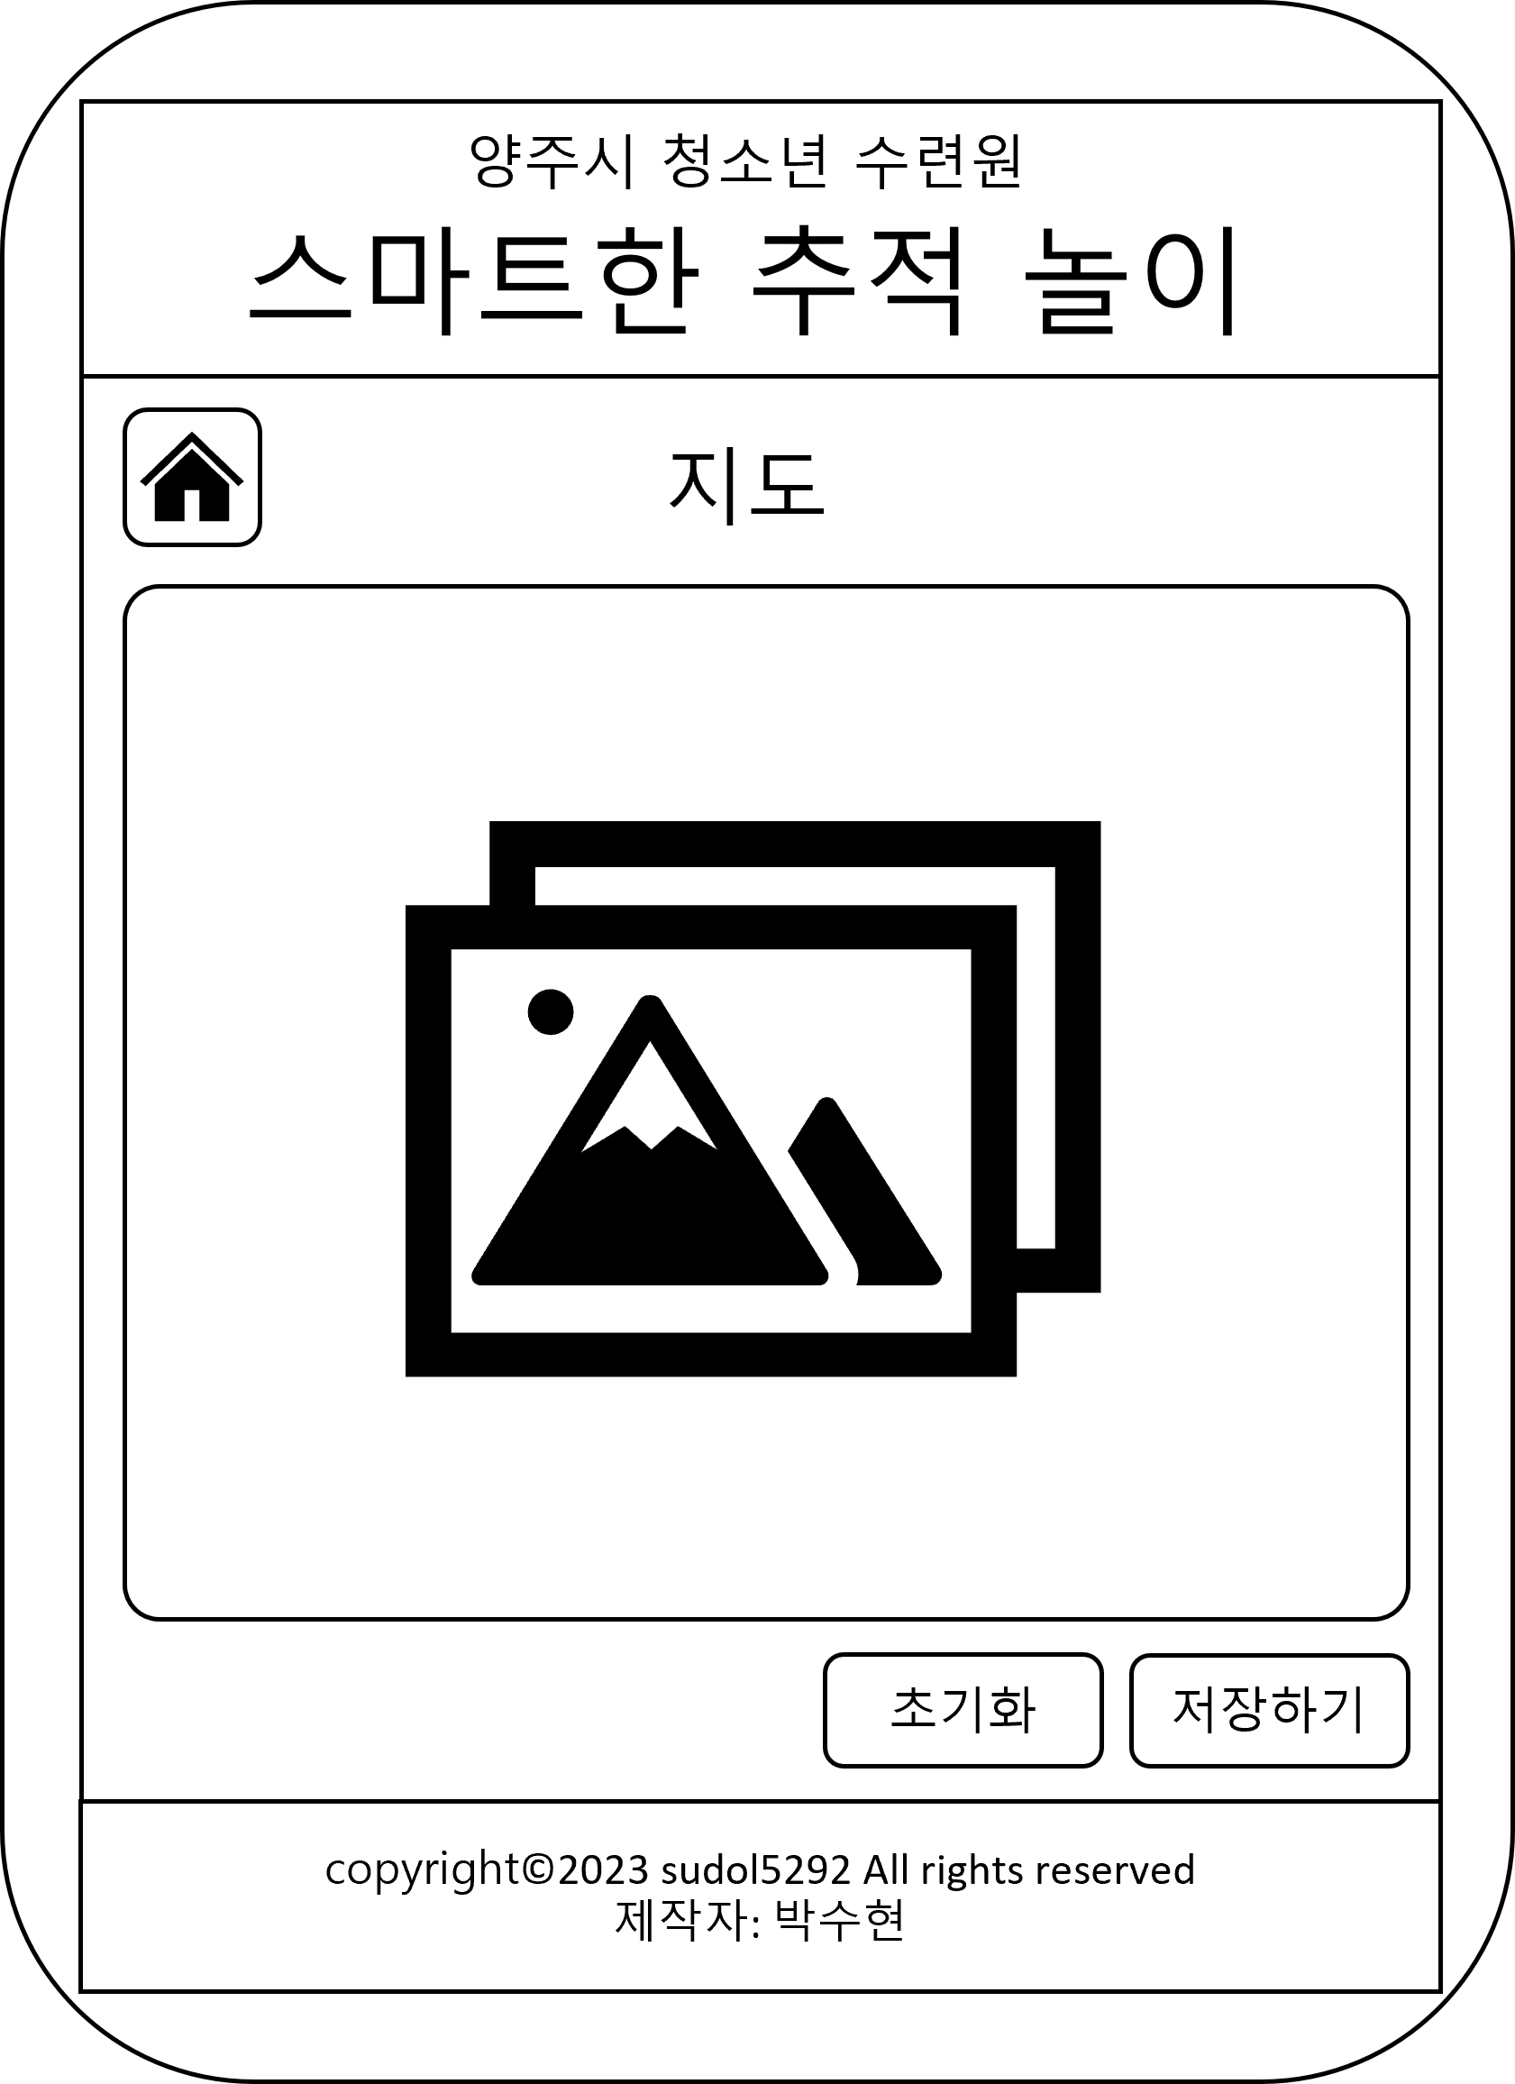
스마트한 추적놀이 관리자 – 지도 관리 페이지(전체구성)
관리자 지도 관리 페이지
전체 구성안
1
2
※ 클릭 기준 링크/액션 안내
1. 사이트 타이틀
2. 사용자가 참고하는
지도를 관리할 수 있는 영역
3. Footer 영역
(ppt – 5page)참고
3

Slide 27
스마트한 추적놀이
관리자 – 지도 관리 페이지
(시작 페이지 -> 지도 버튼 클릭 시 나오는 화면)

Slide 28
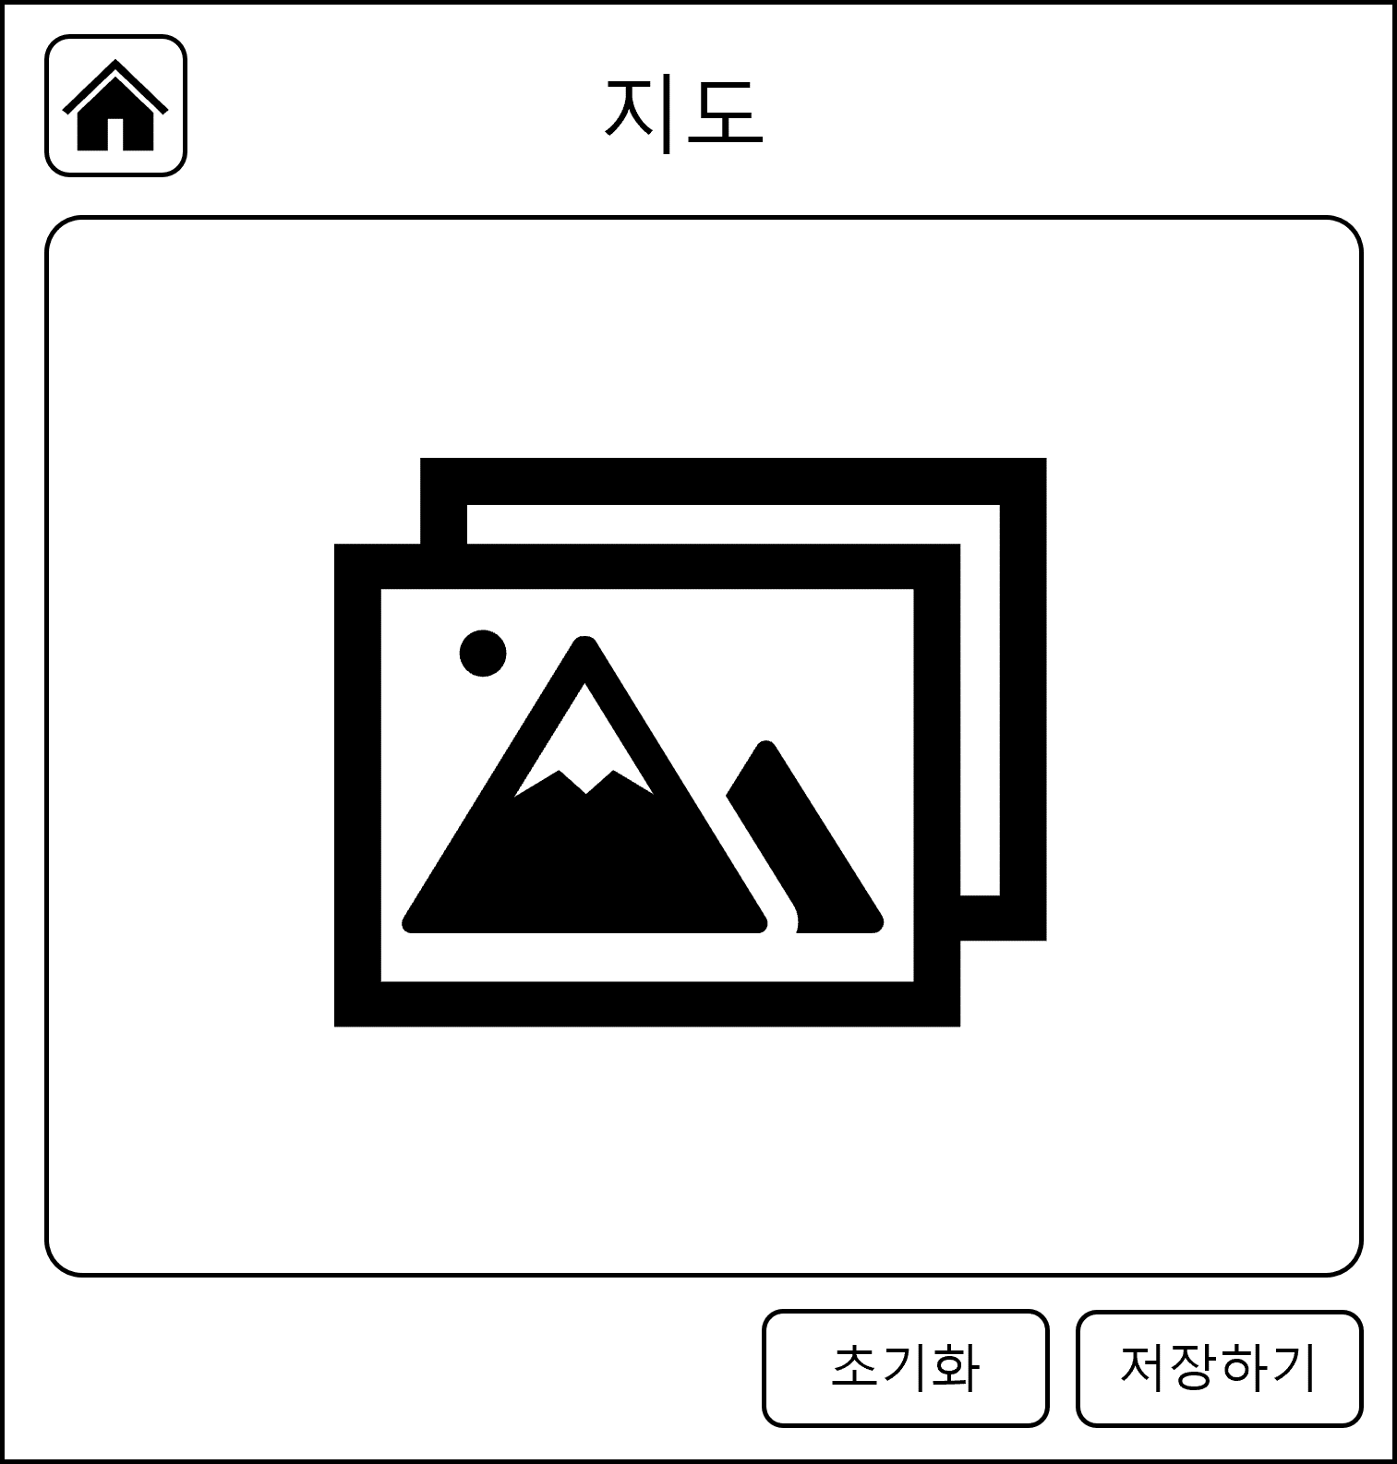
스마트한 추적놀이 관리자 – 지도 관리 페이지 (시작 페이지 -> 지도 버튼 클릭 시 나오는 화면)
관리자 지도 관리 페이지
구성안
1
※ 클릭 기준 링크/액션 안내
1. 클릭 시
시작 페이지(ppt-17 page)로
이동
2. 현재 저장되어 있는
지도 사진이 출력됨
3. 클릭 시
현재 저장되어 있는
사진이 초기화 됨
4. 클릭 시
현재 선택된 사진이 저장됨
2
3
4

Slide 29
스마트한 추적놀이
관리자 – 메인 페이지
(전체구성)

Slide 30
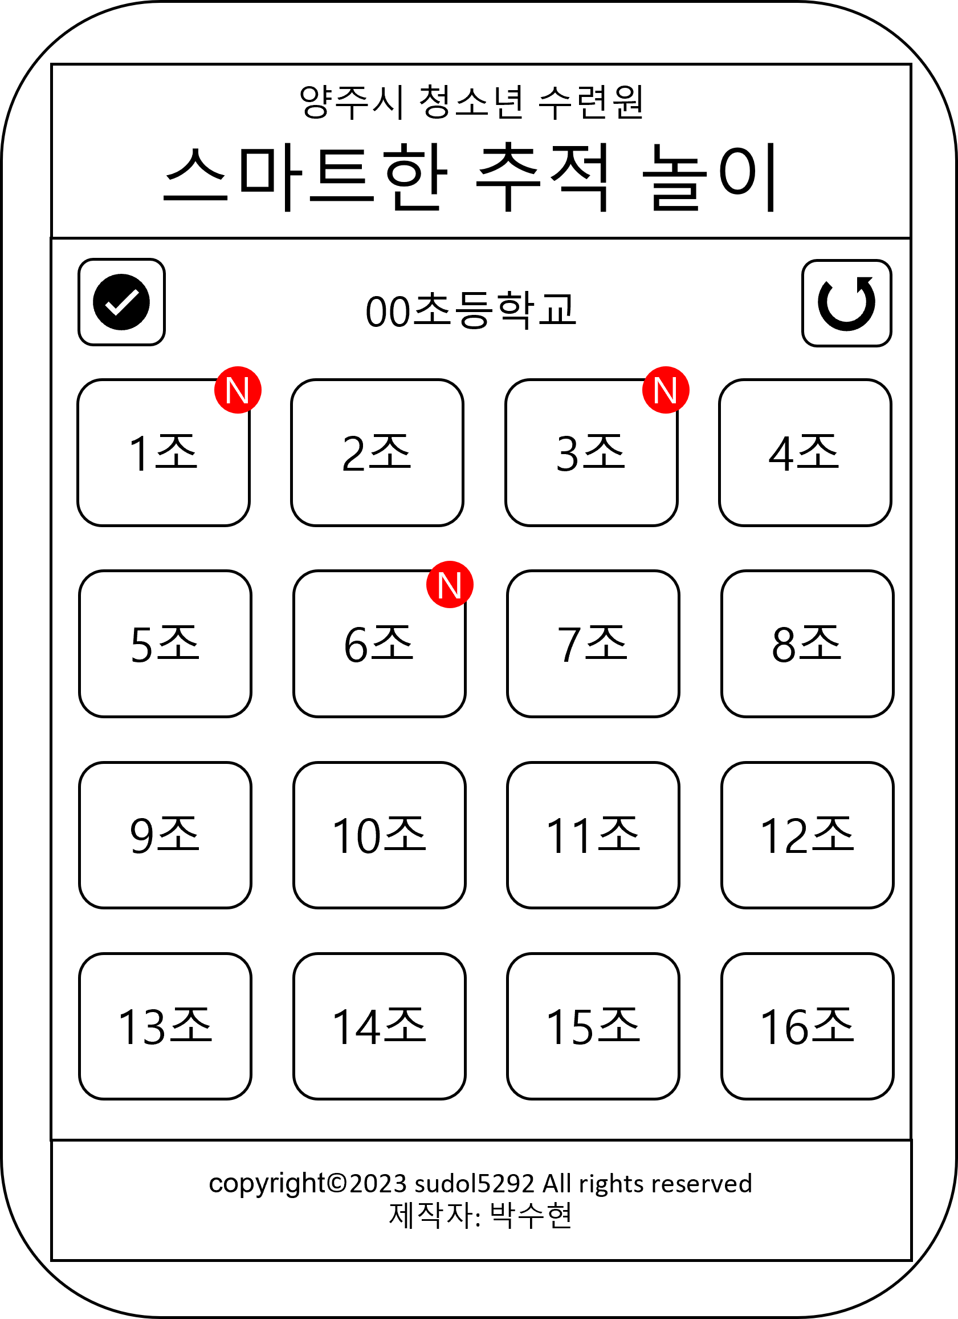
스마트한 추적놀이 관리자 – 메인 페이지(전체구성)
관리자 메인 페이지
전체 구성안
1
2
※ 클릭 기준 링크/액션 안내
1. 사이트 타이틀
2. 관리자가 정답을 확인하고
각 조별로 관리할 수 있고
초기화할 수 있는 영역
3. Footer 영역
(ppt – 5page)참고
3

Slide 31
스마트한 추적놀이
관리자 – 메인 페이지
(시작 페이지 -> 시작하기 버튼 클릭 시 나오는 화면)

Slide 32
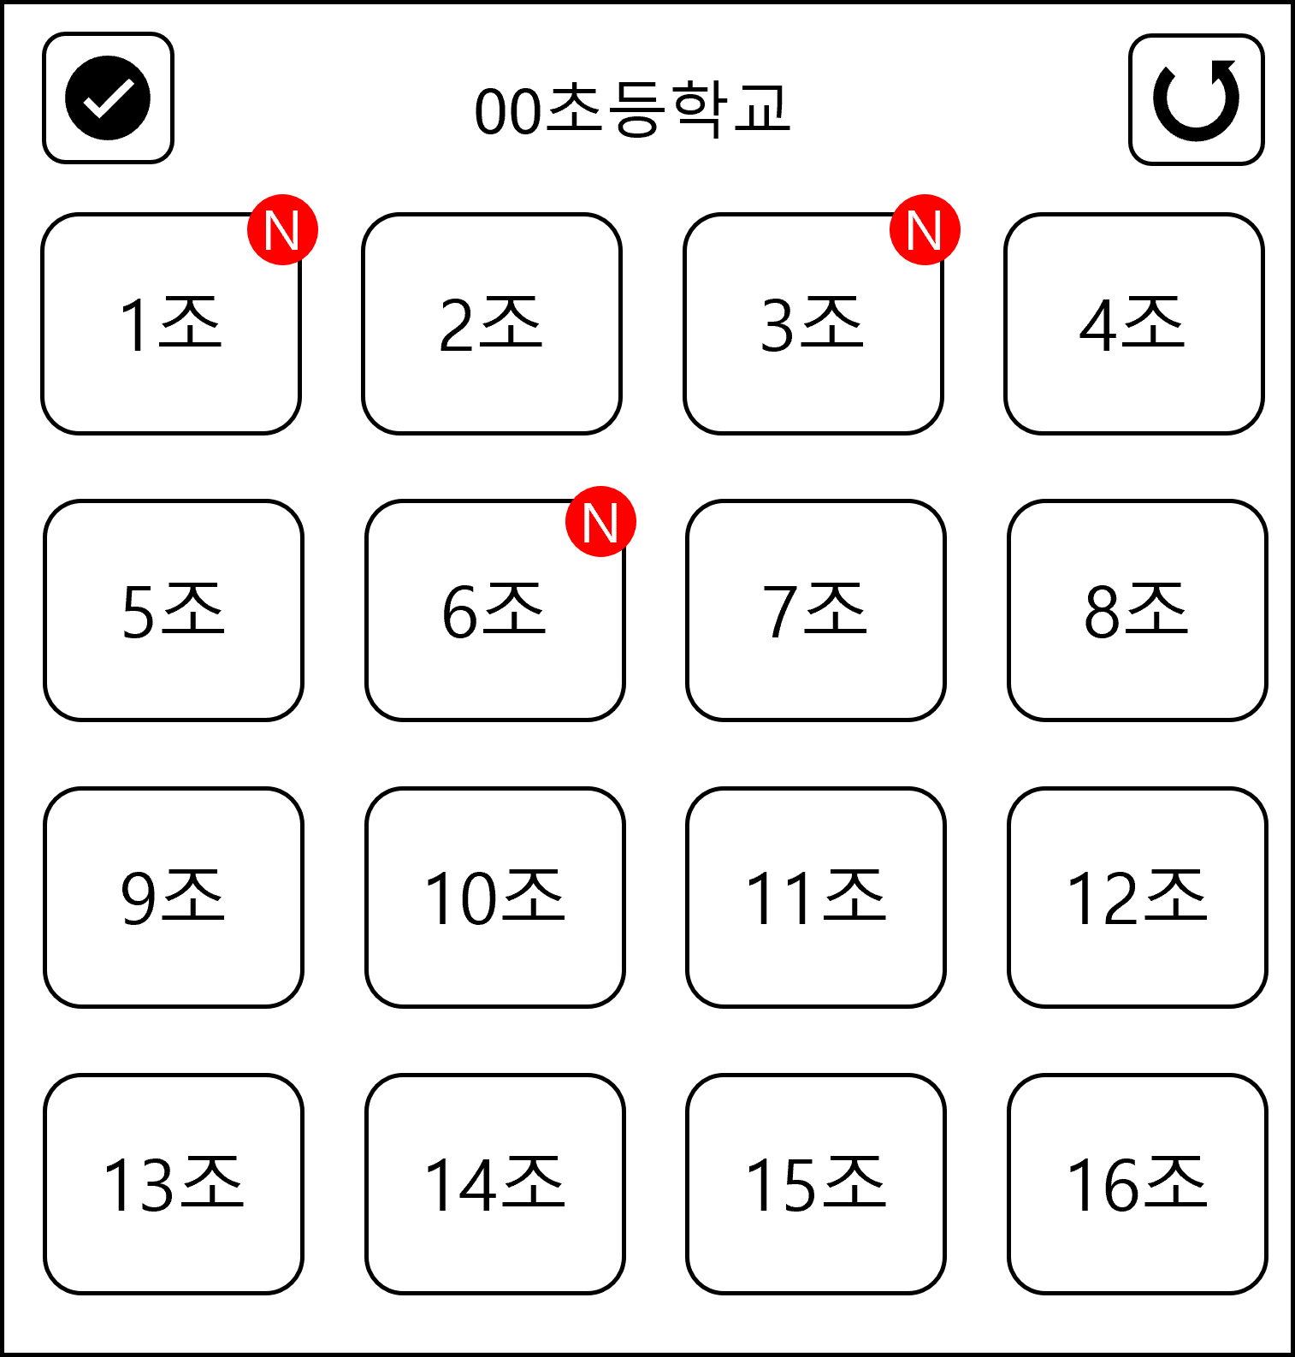
스마트한 추적놀이 관리자 – 메인 페이지 (시작 페이지 -> 시작하기 버튼 클릭 시 나오는 화면)
관리자 메인 페이지
구성안
1
2
※ 클릭 기준 링크/액션 안내
1. 클릭 시
정답 확인 페이지
(ppt-21 page)로 이동
2. 클릭 시
모든 조의 정답이 초기화 됨
3. 클릭 시
조 관리 페이지
(ppt-33 page)로 이동,
새로운 정답이 저장되면
우측 상단에 N 표시가 출력됨
3

Slide 33
스마트한 추적놀이
관리자 – 조 관리 페이지
(전체구성)

Slide 34
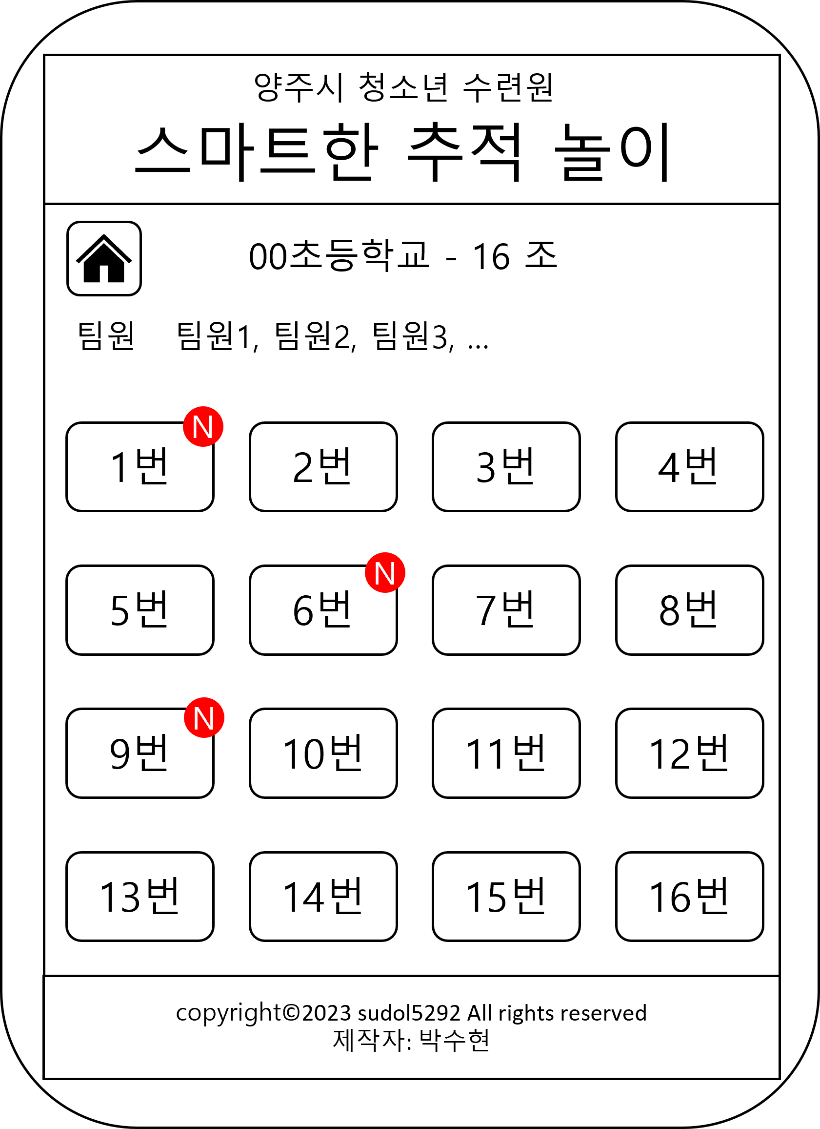
스마트한 추적놀이 관리자 – 조 관리 페이지(전체구성)
관리자 조 관리 페이지
전체 구성안
1
2
※ 클릭 기준 링크/액션 안내
1. 사이트 타이틀
2. 각 조가 입력한
정보를 확인하고
정답을 관리할 수 있는 영역
3. Footer 영역
(ppt – 5page)참고
3

Slide 35
스마트한 추적놀이
관리자 – 조 관리 페이지
(메인 페이지 -> 조 버튼 클릭 시 나오는 화면)

Slide 36
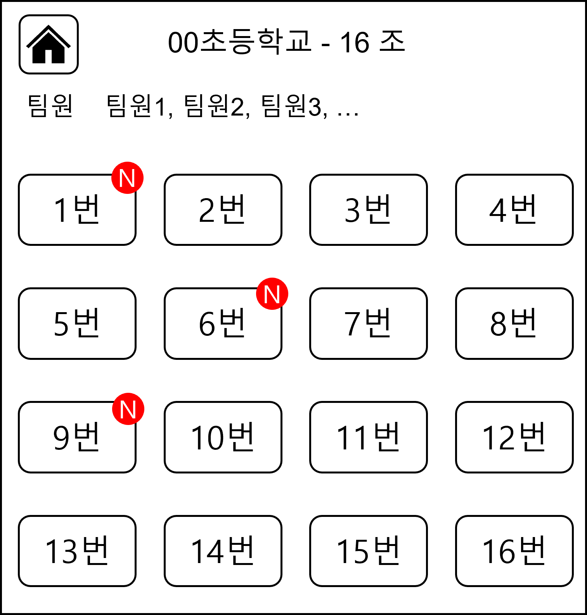
스마트한 추적놀이 관리자 – 조 관리 페이지(메인 페이지 -> 조 버튼 클릭 시 나오는 화면)
관리자 조 관리 페이지
구성안
1
2
※ 클릭 기준 링크/액션 안내
1. 클릭 시
메인 페이지
(ppt-21 page)로 이동
2. 해당 조의 정보가 출력됨
3. 클릭 시
조별 정답 관리 페이지
(ppt-37 page)로 이동
새로운 정답이 저장되면
우측 상단에 N 표시가 출력됨
3

Slide 37
스마트한 추적놀이
관리자 – 조별 정답 관리 페이지
(전체구성)

Slide 38
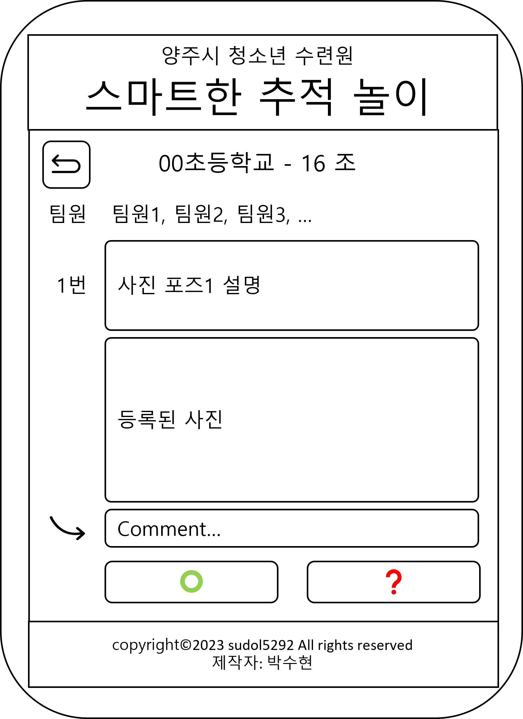
스마트한 추적놀이 관리자 – 조별 정답 관리 페이지(전체구성)
관리자 조별 정답 관리 페이지
전체 구성안
1
2
※ 클릭 기준 링크/액션 안내
1. 사이트 타이틀
2. 문제별로 입력된 정보에
정답/오답을 판단하고
코멘트를 달 수 있는 영역
3. Footer 영역
(ppt – 5page)참고
3

Slide 39
스마트한 추적놀이
관리자 – 조별 정답 관리 페이지
(조 관리 페이지 -> 답변 버튼 클릭 시 나오는 화면)

Slide 40
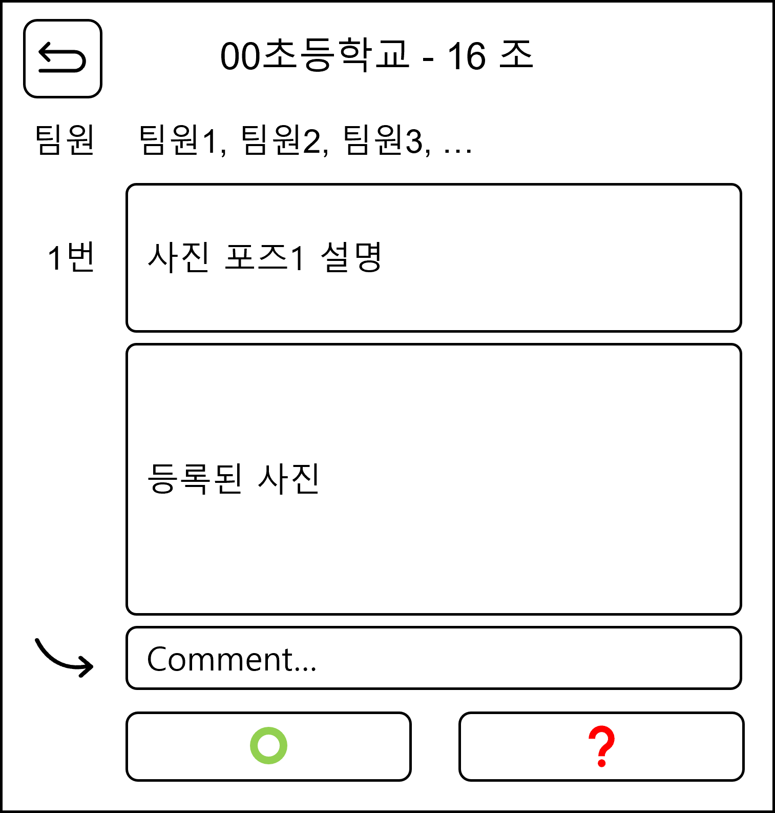
스마트한 추적놀이 관리자 – 조별 정답 관리 페이지 (각 조 페이지 -> 답변 버튼 클릭 시 나오는 화면)
관리자 조별 정답 관리 페이지
구성안
1
2
※ 클릭 기준 링크/액션 안내
1. 클릭 시
조 관리 페이지
(ppt-33 page)로 이동
2. 학교와 해당 조의 정보가
출력됨
3. 사용자가 입력한
사진 설명이 출력됨
4. 사용자가 입력한
사진이 출력됨
5. 사용자가 입력한
정보에 대한
코멘트을 입력할 수 있는
입력폼
6. 사진이 통과일 경우 클릭
7. 사진에 대한
코멘트를 작성한 경우 클릭
3
4
5
6
7

